Slide 1

ИКТ – МОТИВАЦИЯ И СТИМУЛИРАНЕ НА ТВОРЧЕСКИТЕ ЗАЛОЖБИ У УЧЕНИЦИТЕ
5
Ангел Ангелов
Соу „сава доброплодни“, шумен
ПУ „Паисий ХИЛЕНДАРСКИ
Научно-приложна конференция
"Иновативни решения за интегриране на информационните технологии в българското образование"

Slide 2





ИКТ – МОТИВАЦИЯ И СТИМУЛИРАНЕ НА ТВОРЧЕСКИТЕ ЗАЛОЖБИ У УЧЕНИЦИТЕ
BASE AURA

Slide 3
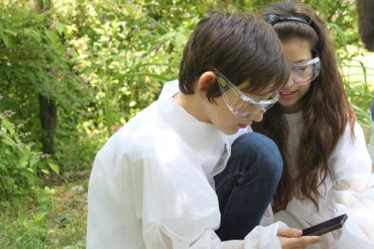
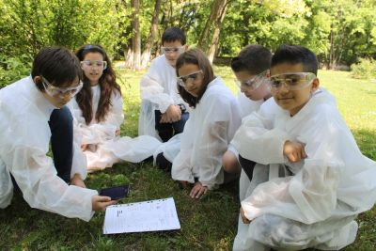
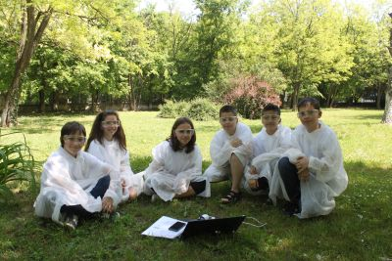
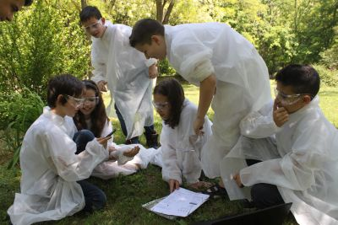
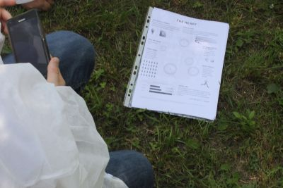
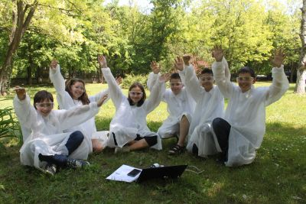
ИКТ – МОТИВАЦИЯ И СТИМУЛИРАНЕ НА ТВОРЧЕСКИТЕ ЗАЛОЖБИ У УЧЕНИЦИТЕ

Slide 4
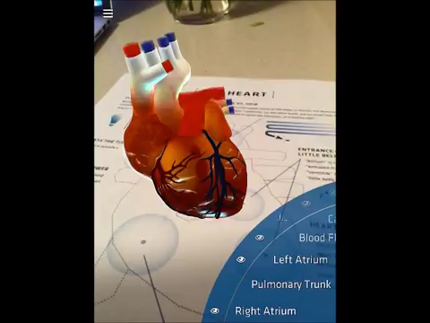

ИКТ – МОТИВАЦИЯ И СТИМУЛИРАНЕ НА ТВОРЧЕСКИТЕ ЗАЛОЖБИ У УЧЕНИЦИТЕ
Anatomy 4D / Google Store

Slide 5
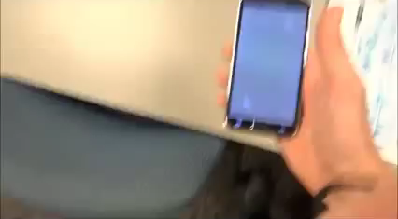
ИКТ – МОТИВАЦИЯ И СТИМУЛИРАНЕ НА ТВОРЧЕСКИТЕ ЗАЛОЖБИ У УЧЕНИЦИТЕ
Anatomy 4D / Google Store

Slide 6
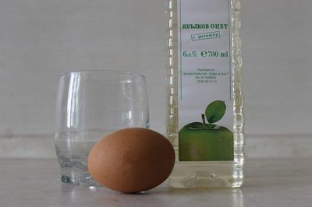
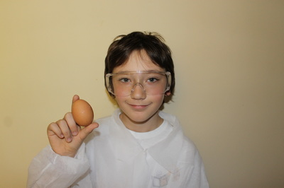
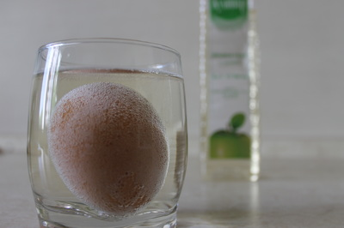
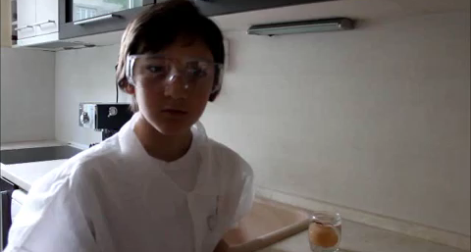
ИКТ – МОТИВАЦИЯ И СТИМУЛИРАНЕ НА ТВОРЧЕСКИТЕ ЗАЛОЖБИ У УЧЕНИЦИТЕ

Slide 7
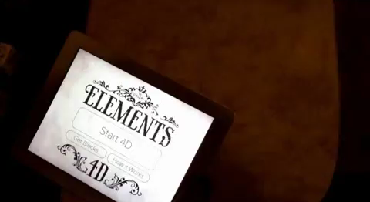
ИКТ – МОТИВАЦИЯ И СТИМУЛИРАНЕ НА ТВОРЧЕСКИТЕ ЗАЛОЖБИ У УЧЕНИЦИТЕ
Elements 4D / Google Store

Slide 8

ИКТ – МОТИВАЦИЯ И СТИМУЛИРАНЕ НА ТВОРЧЕСКИТЕ ЗАЛОЖБИ У УЧЕНИЦИТЕ
Algodoo

Slide 9
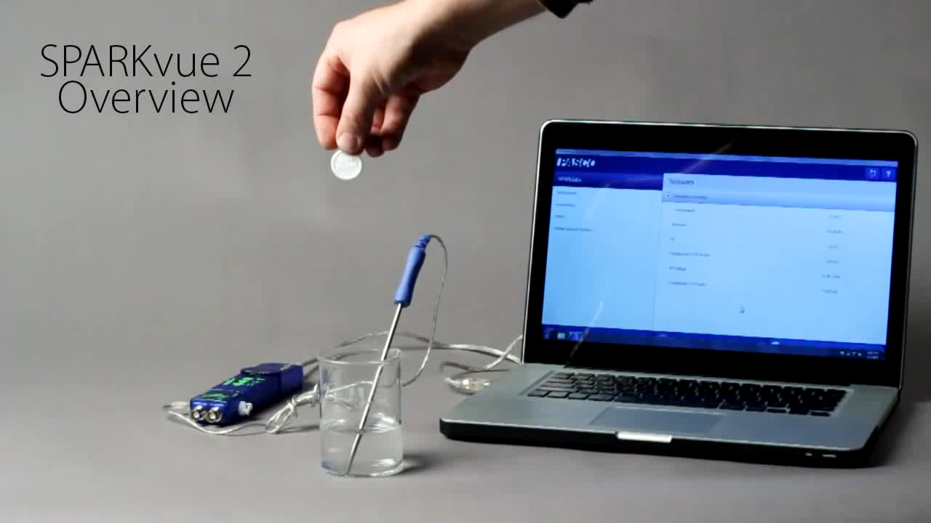
ИКТ – МОТИВАЦИЯ И СТИМУЛИРАНЕ НА ТВОРЧЕСКИТЕ ЗАЛОЖБИ У УЧЕНИЦИТЕ
SPARKvue 2 Overview

Slide 10
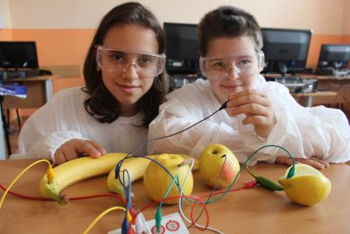
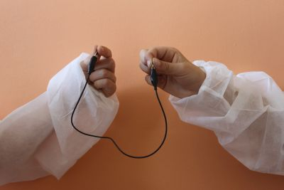
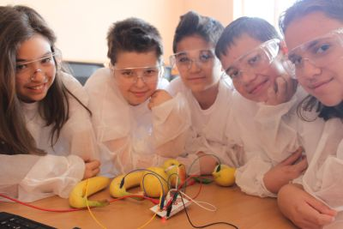
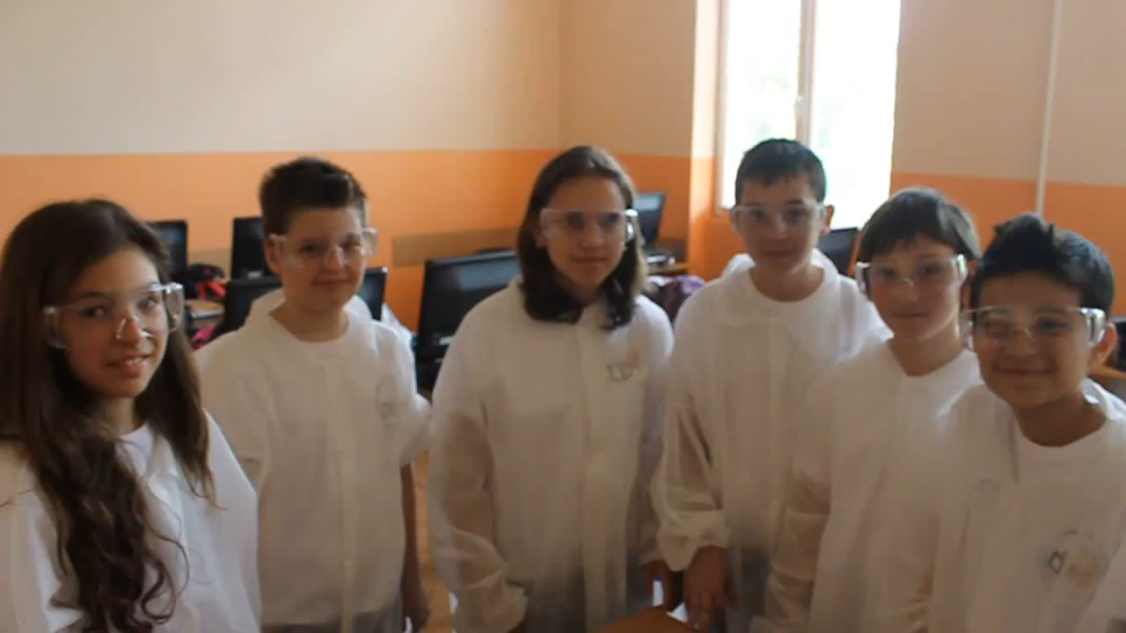
ИКТ – МОТИВАЦИЯ И СТИМУЛИРАНЕ НА ТВОРЧЕСКИТЕ ЗАЛОЖБИ У УЧЕНИЦИТЕ
Makey Makey

Slide 11
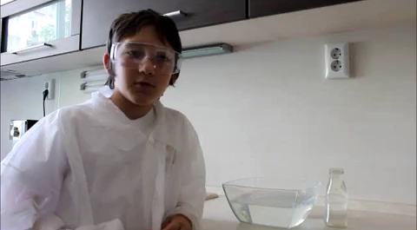

ИКТ – МОТИВАЦИЯ И СТИМУЛИРАНЕ НА ТВОРЧЕСКИТЕ ЗАЛОЖБИ У УЧЕНИЦИТЕ
MS Excel
Movie Maker

Slide 12
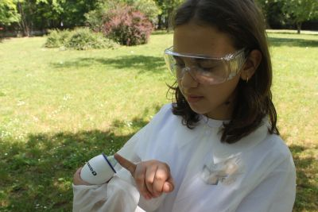
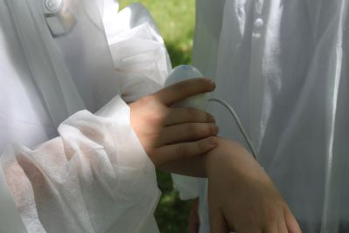
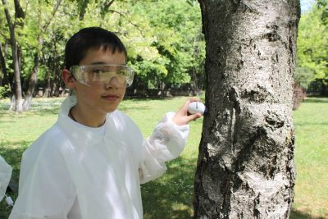
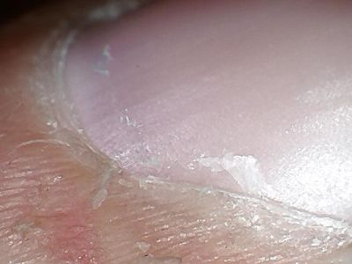
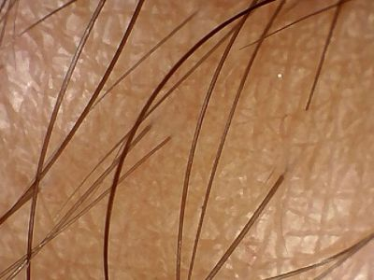
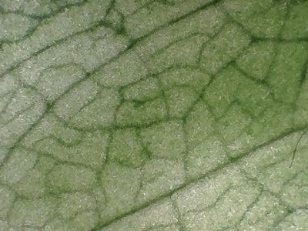
ИКТ – МОТИВАЦИЯ И СТИМУЛИРАНЕ НА ТВОРЧЕСКИТЕ ЗАЛОЖБИ У УЧЕНИЦИТЕ
„Лесноскоп“

Slide 13




ИКТ – МОТИВАЦИЯ И СТИМУЛИРАНЕ НА ТВОРЧЕСКИТЕ ЗАЛОЖБИ У УЧЕНИЦИТЕ

Slide 14


ИКТ – МОТИВАЦИЯ И СТИМУЛИРАНЕ НА ТВОРЧЕСКИТЕ ЗАЛОЖБИ У УЧЕНИЦИТЕ
URL …
angelov.innovateconsult.net
science-for-children.weebly.com
experience-learning.info/bg
innovateconsult.net

Slide 15
ИКТ – МОТИВАЦИЯ И СТИМУЛИРАНЕ НА ТВОРЧЕСКИТЕ ЗАЛОЖБИ У УЧЕНИЦИТЕ
БЛАГОДАРЯ ВИ ЗА ВНИМАНИЕТО!
Ангел АнгелоВ
E: angelov@innovateconsult.net
W: angelov.innovateconsult.net
F: Ангел Ангелов
S: acho_dora

